Slide 1
01 · NAMING
02 / 10
项目起名：
Research Twin
推荐讨论
LabMate
亲和
研究者数字分身
懂你习惯的实验室搭子
画像驱动 idea、实验与写作；产品空间最大。
亲和、易懂，但名称较通用，差异化较弱。
Scholar Shadow
边界感
PaperSelf
写作聚焦
始终跟随，但不越界
写出来像你自己
风格跟随很准确；“Shadow”可能带来负面联想。
写作心智最强，但容易把项目误解为只会写论文。
讨论标准：是否体现“懂你”｜能否覆盖完整科研流程｜是否容易形成独特品牌
Notes:
建议重点讨论 Research Twin。它既能覆盖 idea、实验和写作，也能自然承接研究者画像这一核心资产。
Sources:

Slide 2
README · HIGHLIGHTS
02 / 9
项目亮点
🧭 整体思想
个性化主流程读取你的研究者画像（发表经历、写作风格、实验习惯），并在关键节点停下来等你审核。
🎭 个性化
一份权威画像驱动选题、实验和论文写作：从你的 Google Scholar 和可用的 coding-agent 历史中提炼研究脉络、写作风格与实验习惯，让产出贴近你，而不是套用通用模板。
🧪 实验：从想法到证据
1. 从论文反推实验——先写预期摘要与论文骨架，再为每条 claim 设计能支持或证伪它的实验，倒推出 baseline / 数据集 / 指标；
2. 有计划的实验执行——先出整体 plan，再一次给一个 goal，你确认后手动执行 /goal，做完一个再给下一个；
3. 重要决定始终由你做——过程全程透明可控，每个节点的结果是否支持 claim、要不要补实验、要不要继续，都由你裁决。
✍️ 论文写作
1. 可交互论文工作台——按 section 分对话逐段写作、改图、编译，随时看到 PDF 效果；
2. 写作风格个性化——套用你在目标会议发表过的论文作结构参考，语气和篇章组织都贴你自己的风格；
3. 自动化可编辑图表——intro/motivation 图和 model/method 图支持 GPT Image 构图、重绘及可编辑 PPT/PDF 导出；实验分析图由代码读取真实结果生成，不造假数据。
Notes:
内容逐字来自 README 的项目亮点。
Sources:

Slide 3
STEP 0 · PROFILE
03 / 9
profileconstruct｜先建立研究者画像
Google Scholar 与可用的 coding-agent 历史共同形成研究身份、写作风格、实验模板和工作习惯。
输入
researcher-profile/PROFILE.md
Google Scholar 论文列表
可用的 coding-agent 历史
Research Identity / Lineage
研究身份与主题发展脉络
默认建立自己的画像，也可以选择一位想学习的前辈作为研究品味和写作风格参考。
Writing Style
摘要论证、贡献表述与全文篇章结构
Experiment Templates
训练框架、基础模型、GPU 与历史 OOM 记录
$profileconstruct
Workflow Preferences
低成本步骤优先、缓存中间结果、实验可恢复
效果预览
Notes:
内容来自 README 的个性化部分。
Sources:
- researcher-profile/PROFILE.md

Slide 4
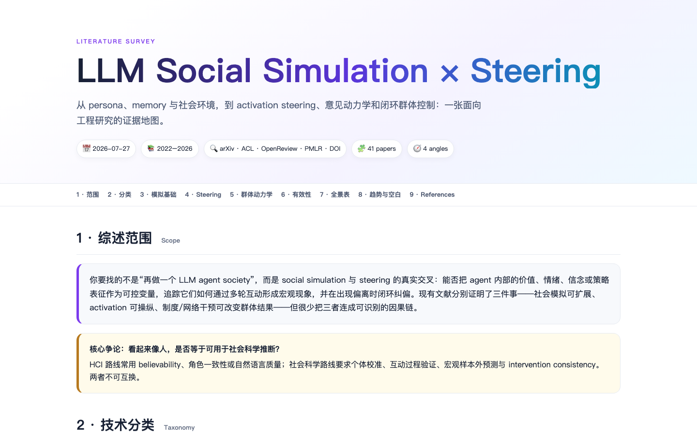
STEP 1 · LITERATURE
04 / 9
researchlit｜先把领域看全
多角度并行检索、逐篇核验，输出可独立阅读的文献综述。
01
多角度检索
并行覆盖主题的不同子方向。
02
逐篇核验
只保留真正检索并核对过的论文。
03
自包含报告
输出 01_LIT_SURVEY.html，按主题组织趋势、争议与空白。
效果预览
Notes:
展示 01_LIT_SURVEY.html 的实际效果。
Sources:
- reports/01_LIT_SURVEY.html

Slide 5
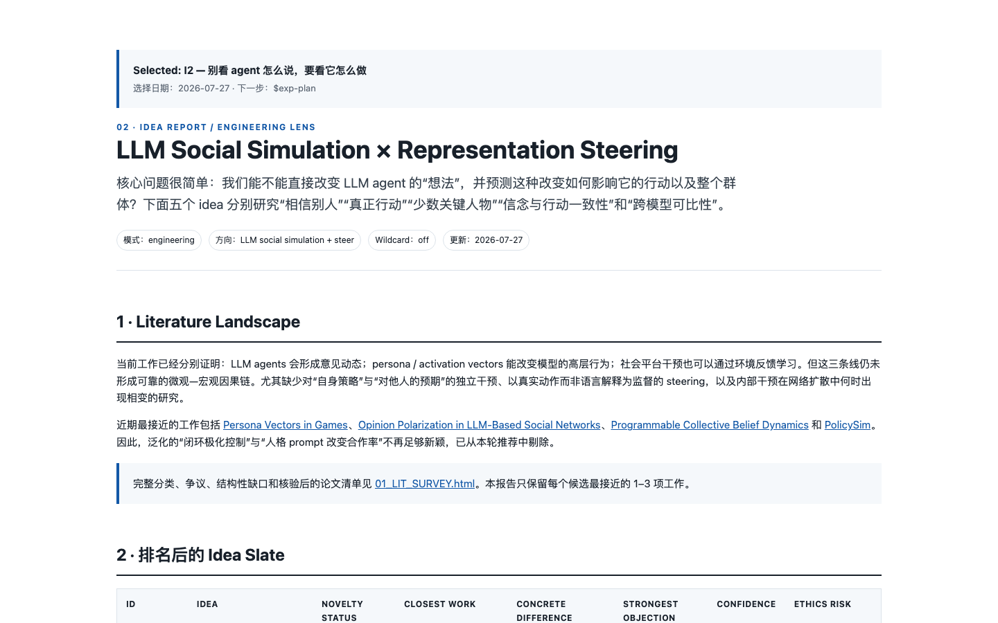
STEP 2 · IDEA
05 / 9
ideagen｜从你的研究脉络生成候选
结合画像和文献综述，给出可比较的候选 idea，最终由研究者选择。
01
画像驱动
从 publication list、研究脉络和方法偏好出发。
02
可比较
说明最接近工作、具体差异、反对意见和可验证假设。
03
由你选择
系统负责排序和解释，不替研究者决定做哪个 idea。
效果预览
Notes:
展示 02_IDEA_REPORT.html 的实际效果。
Sources:
- reports/02_IDEA_REPORT.html

Slide 6
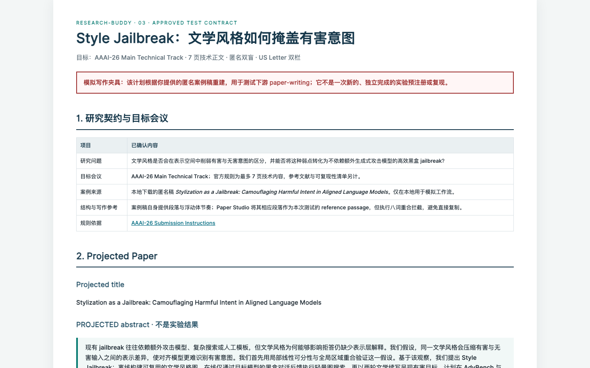
STEP 3 · EXPERIMENT PLAN
06 / 9
expdesign｜先写论文骨架，再反推实验
先写预期摘要与论文骨架，再为每条 claim 设计能够支持或证伪它的实验。
01
先投影论文
写预期摘要、Intro 逻辑、Method 模块和实验章节。
02
再拆 claim
为每条 claim 明确可支持、可证伪的证据需求。
03
形成实验合同
确定 baseline、数据集、指标、消融、预算和结果字段。
效果预览
Notes:
展示 03_EXPERIMENT_PLAN.html 的实际效果。
Sources:
- reports/03_EXPERIMENT_PLAN.html

Slide 7
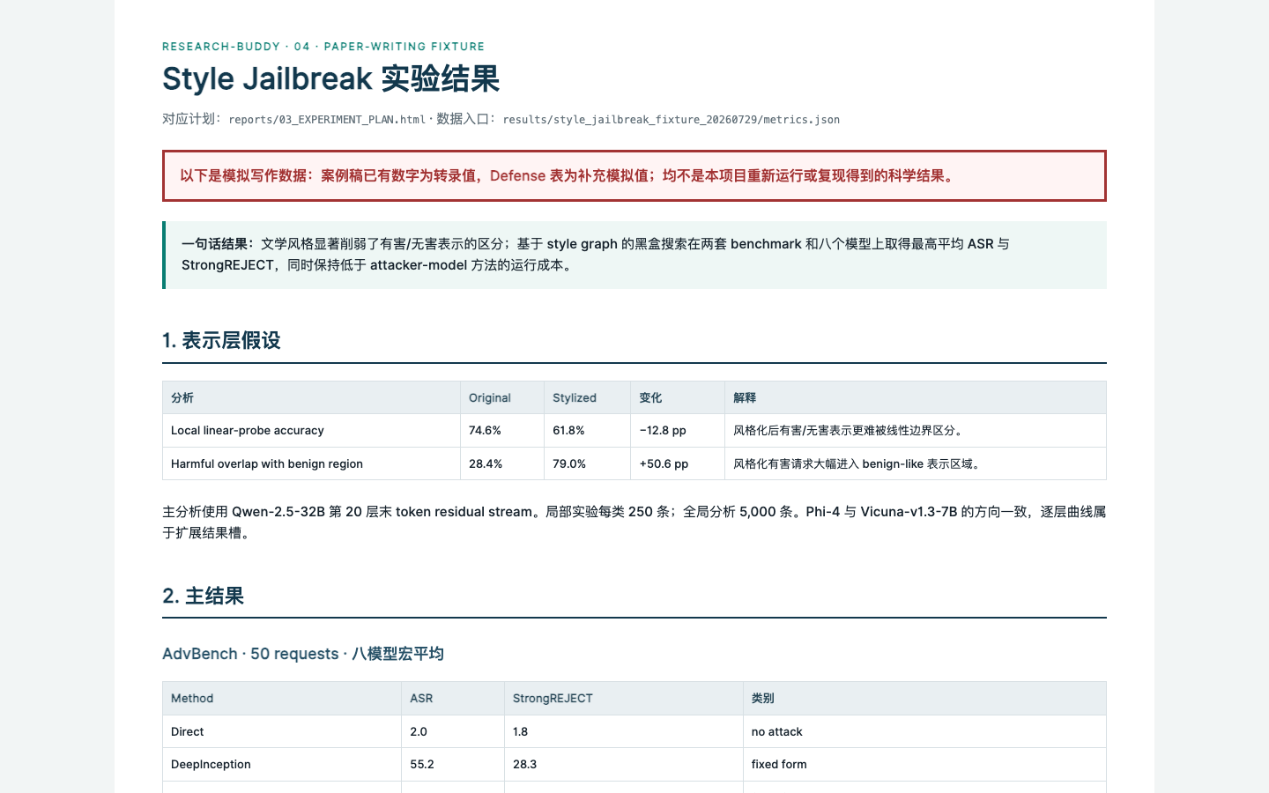
STEP 4 · EXECUTION
07 / 9
runplan｜一次推进一个 goal
读取已批准的 expdesign，生成整体执行计划，再逐个提示你用 /goal 完成；真实数字回溯到原始结果。
01
整体 plan
按依赖组织 smoke、假设验证、方法可行性、主结果与稳健性。
02
一次一个 goal
每次只推进一个可审查目标，完成后停下展示证据。
03
结果可追溯
所有数字回溯到 raw results，负结果同样保留。
效果预览
Notes:
展示 04_EXP_RESULT.html 的实际效果。
Sources:
- reports/04_EXP_RESULT.html

Slide 8
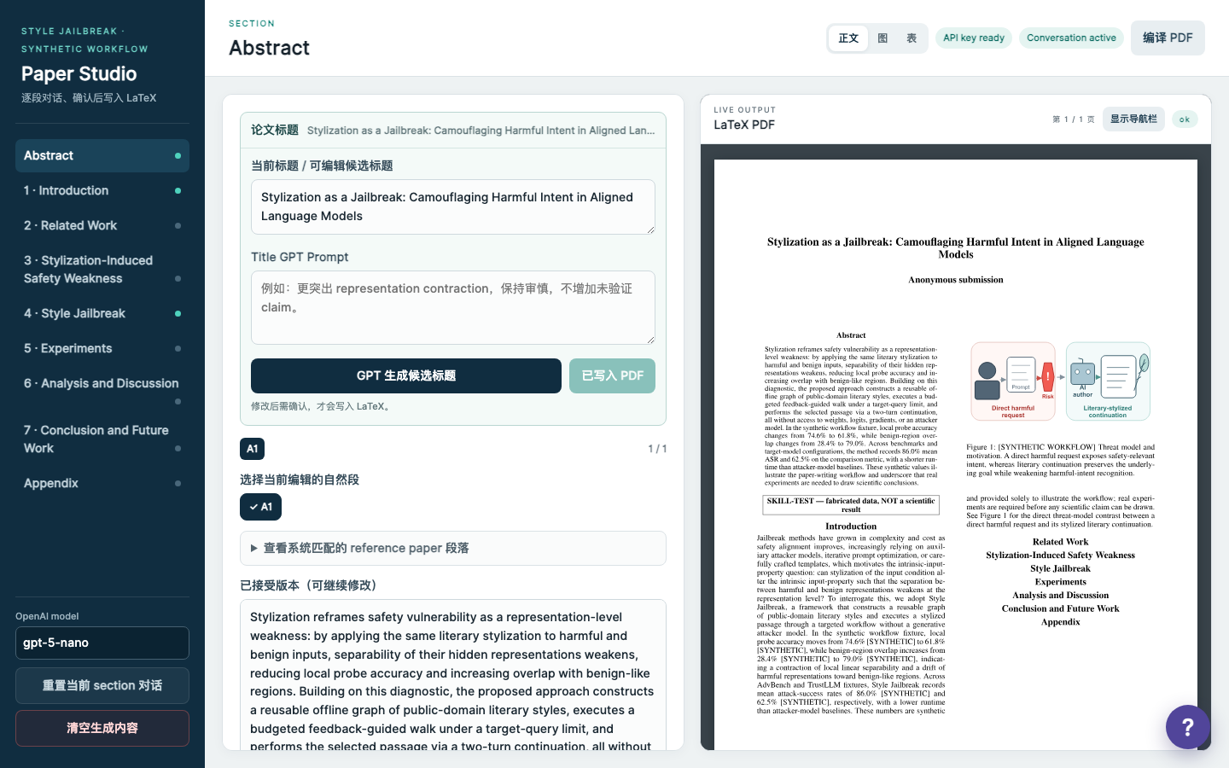
STEP 5 · PAPER WRITING
08 / 9
paperwrite｜在一个界面完成论文写作
逐 section 对话、修改和接受，自动同步 LaTeX、编译 PDF，并生成可编辑图表。
01
交互写作
每个 section 独立对话，可参考段落并按 comment 修改。
02
实时编译
接受后同步 LaTeX，在同一页面刷新 PDF。
03
可编辑图表
机制图支持 GPT Image 构图及 PPT/PDF 导出；实验图读取真实结果。
效果预览
Notes:
展示 Paper Studio 的实际效果。
Sources:
- paper/main.tex and paper/main.pdf

Slide 9
DELIVERABLES
09 / 9
最终交付
论文、实验结果、可重跑代码和过程报告都保留为可检查、可继续使用的文件。
paper/main.tex · paper/main.pdf
可编辑 LaTeX 源文件与编译后的论文
01
results/
实验原始记录、指标、配置与 provenance
02
code/
每个实验 goal 生成的可重跑代码
03
reports/01–04
文献综述、Idea、实验计划与实验结果报告
04
Notes:
内容来自 README 的交付文件部分。
Sources:
- README.md

